Slide 1
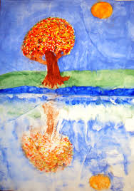
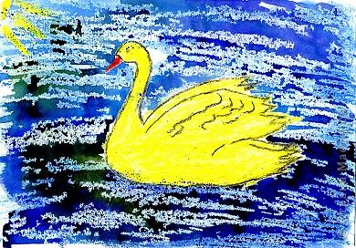
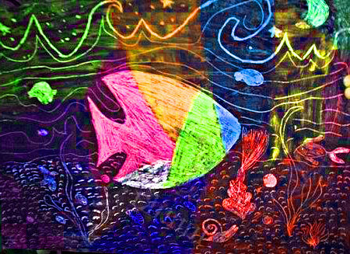
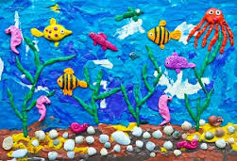
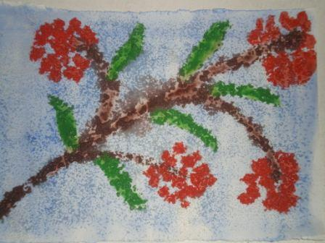
Нетрадиционная техника
рисования природы

Slide 2
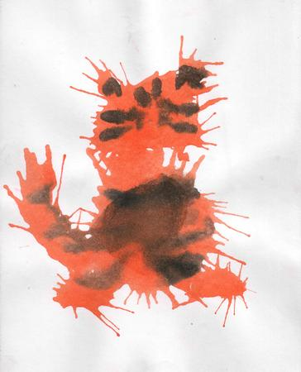
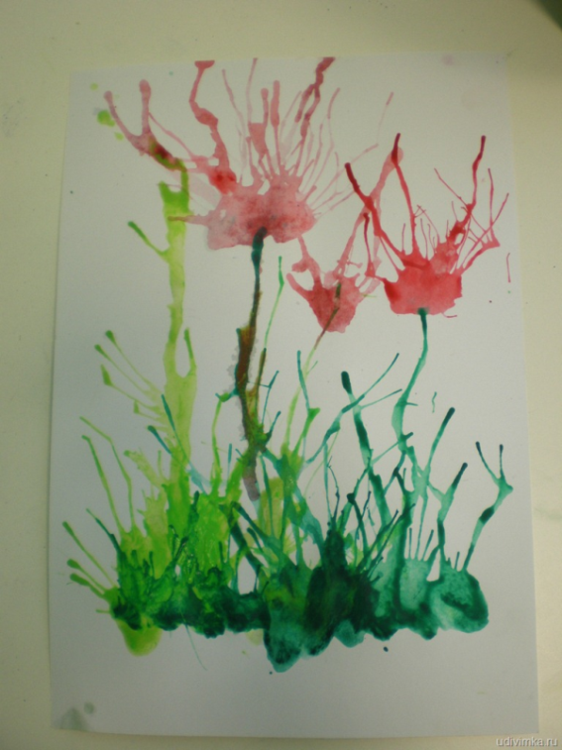
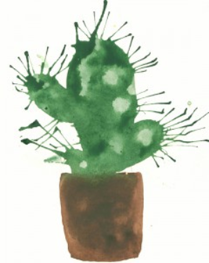
КЛЯКСОГРАФИЯ. РИСОВАНИЕ СОЛОМКОЙ.
Материал: трубочка для коктейлей, краска кисти, вода.
Ход работы.
1-ый способ
Поставим на лист бумаги большую кляксу (жидкая краска) и осторожно подуем на каплю… Побежала она вверх, оставляя за собой след. Повернем лист и снова подуем. А можно сделать еще одну, но другого цвета. Пусть встретятся. Что получится, думайте сами.
2-ой способ
Выполните краской и кисточкой любой рисунок. Поставьте на необходимые для вас линии капли и раздуйте их трубочкой. Рисунок готов!

Slide 3
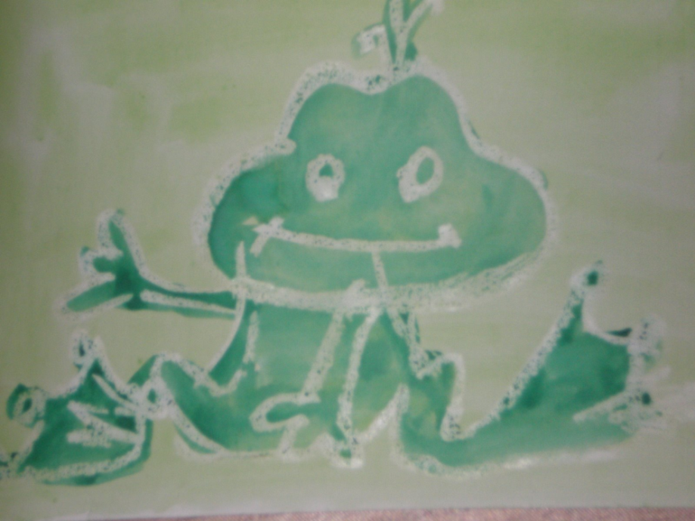
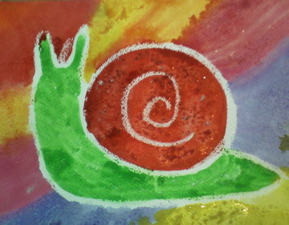
РИСОВАНИЕ СВЕЧОЙ.
Для нанесения контуров рисунка используется обычная свеча. Когда рисунок готов, поверхность листа покрывается акварельной краской, тогда свечной рисунок проявляется через нее и получается очень оригинальный эффект. Здесь есть такие тонкости: так как вы не можете подтереть неверные линии резинкой, продумайте эскиз будущего узора заранее. Покрывать краской рисунок нужно равномерно длинными продольными штрихами, цвет лучше выбрать темный — синий или фиолетовый.

Slide 4
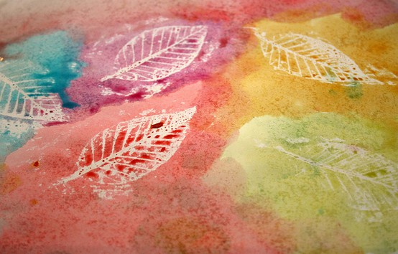
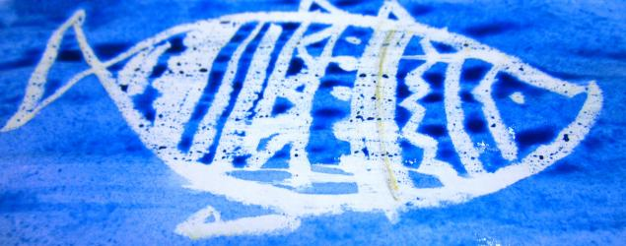

Slide 5
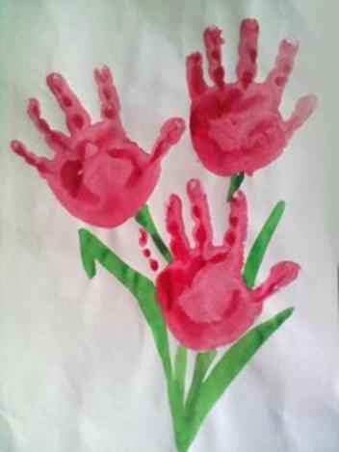
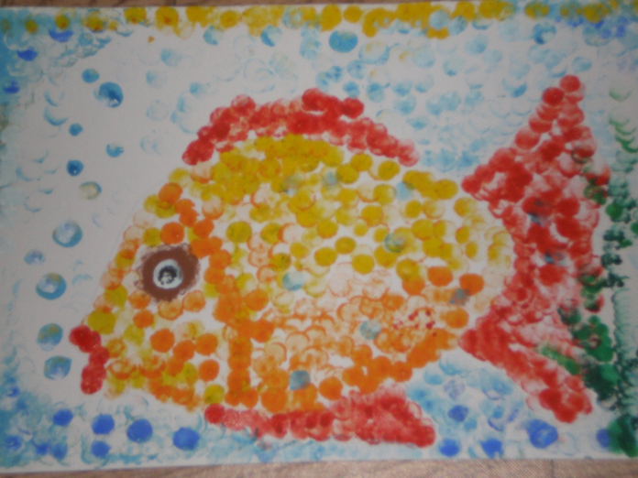
ПАЛЬЧИКИ — ПАЛИТРА. ПЕЧАТЬ ОТ РУКИ.
Материал: краска, тарелочки, бумага
Сжать руку в кулак и вдавить его в краску. Поводить его из стороны в сторону, чтобы краска хорошо размазалась по руке. Приложить боковую часть кулака к листу бумаги и поднять его. Сделать несколько отпечатков. Краску также можно наносить кисточкой. Можно рисовать всей ладонью, большим пальцем, кончиком мизинца, согнутым пальцем, суставом согнутого пальца боковой части мизинца и ладони, согнутыми пальцами в кулак, подушечками пальцев.

Slide 6
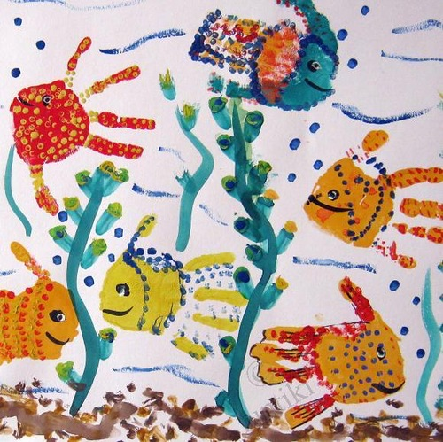
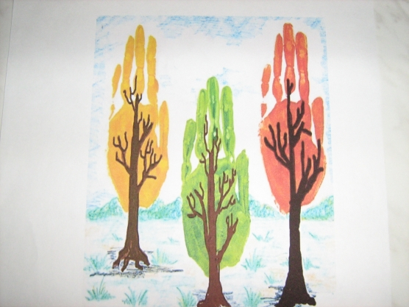

Slide 7
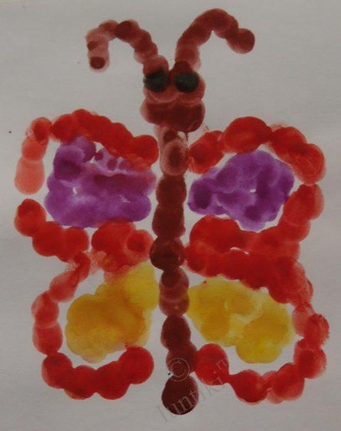
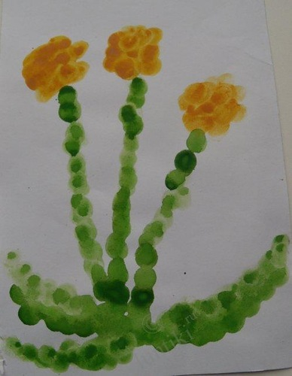

Slide 8
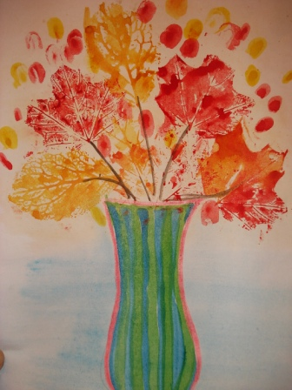
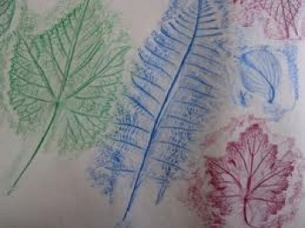
ПРОЯВЛЯЮЩИЕСЯ ЛИСТЬЯ. Очень просто и в тоже время эффектно. Положите листья разной формы и разного размера под чистый лист бумаги. Аккуратно цветными карандашами или восковыми мелками заштрихуйте поверхность бумаги над листочками. По мере того как вы это будете делать, у вас будут проявляться изображения листьев, приводя в восторг вашего ребенка.
Можно покрасить листья краской и сделать отпечатки на бумаге. А еще листья разной формы можно обводить по контуру и потом получившиеся силуэты раскрашивать.

Slide 9
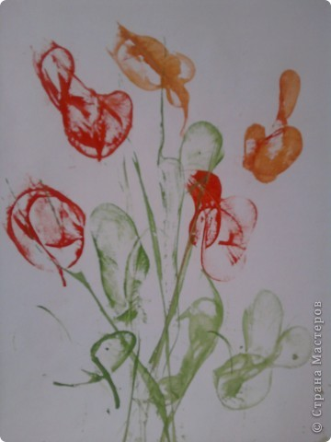
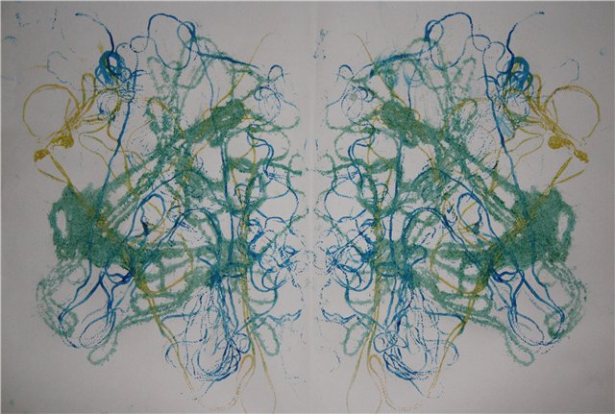
НИТКОГРАФИЯ — рисование нитками, нестандартный, но очень эффектный способ рисования. Возьмите толстую нить, обмакните ее в тушь, и разложите на листе так, чтобы кончик нити свешивался свободно. Прикройте другим листом, сверху положите книжку и придавите рукой. Теперь медленно вытягиваем нить, снимаем книгу и верхний лист бумаги. Получается необычный оригинальный узор, который можно доработать по своему усмотрению.

Slide 10
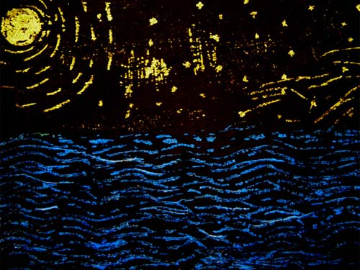
ГРАТТАЖ — это техника царапанья. Это способ рисования путем процарапывания рисунка острым инструментом на бумаге, покрытой тушью. Для занятий граттажем нужно специальным способом подготовить лист бумаги. Для этого лист плотной бумаги нужно сначала покрыть воском, а потом черной краской или тушью. А теперь любым острым инструментом процарапываем контур рисунка.

Slide 11
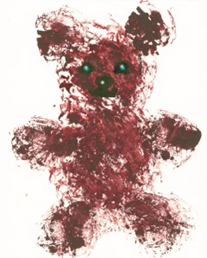
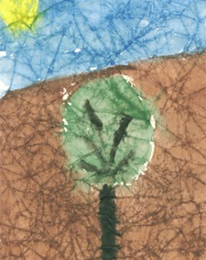
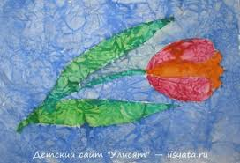
МЯТАЯ БУМАГА .
Материал: бумага, краски, кисти, тарелочки.
Ход работы.
1-ый способ
Чистый лист бумаги смять руками и разгладить. Нарисовать задуманный рисунок. Эта техника интересна тем, что на местах сгибов бумаги краска при закрашивании делается более интенсивнее, темной – это называется эффект мозаики.
2-ой способ
Смять кусочек бумаги, примакнуть в сырую краску, затем примакиванием нанести рисунок. Этот способ можно использовать для фона, или для завершения работы – цветы, крона дерева, сугробы и т.п.

Slide 12
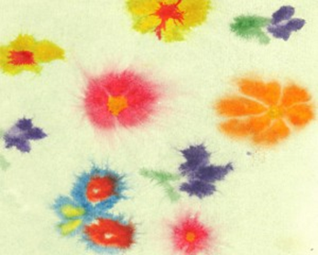
РИСОВАНИЕ ПО-СЫРОМУ .
Материал: влажная салфетка, емкость с водой, краски, кисти, акварельные мелки.
Ход работы.
1-ый способ
Намочите бумагу и положите ее на влажной салфетке (чтобы бумага не высыхала). Возьмите акварельный мелок и нарисуйте все, что угодно.
2-ой способ
Если нет акварельных карандашей, можно рисовать красками и кисточкой.

Slide 13
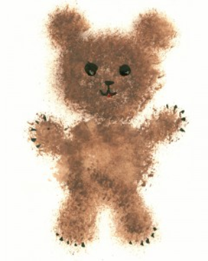
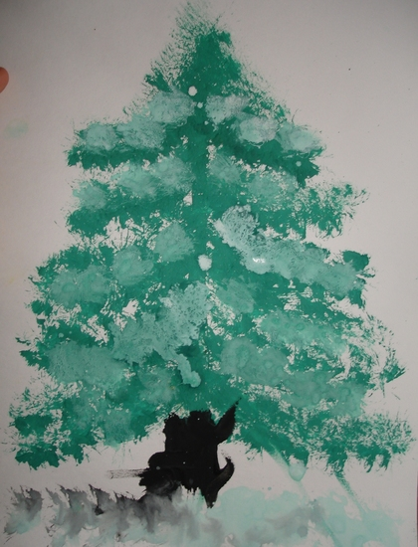
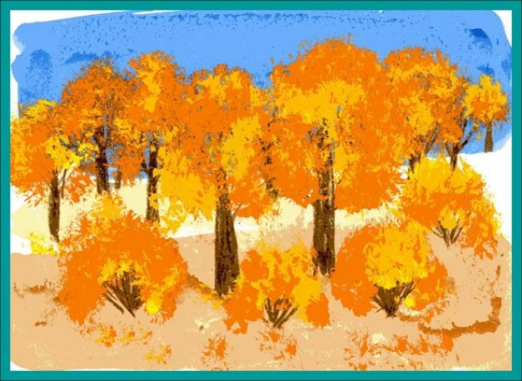
РИСОВАНИЕ СПОСОБОМ – «ТЫЧКА».
Материал: Грифельный карандаш с резинкой на конце, старая обрезанная кисть на 1 мм, щетинная кисть, трубочка от фломастера с вставленным поролоном, белая бумага, книжки – раскраски, тарелочка, гуашь.
Ход работы.
В тарелки разливается гуашь. Затем при помощи изготовленных «тычков» наносится краска на изображение, сначала по контуру, потом внутреннее изображение. Готовый рисунок имитирует технику рисования «пуантилизм». Щетинной сухой кистью – тычком можно нарисовать шерсть животных, полянку, крону дерева. Разнообразие изображения зависит от выбранного материала

Slide 14
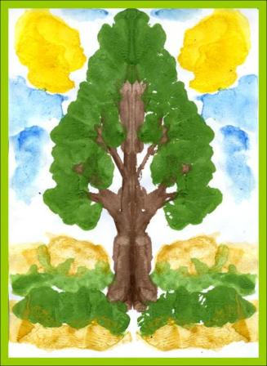
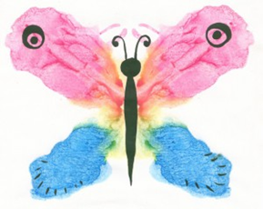
МОНОТИПИЯ .
Материал: краска, кисточка, бумага
Ход работы:
Сложите лист бумаги пополам. На одну сторону, поближе к центру, нанесите кисточкой несколько ярких цветных пятен. Теперь быстро сложите лист по тому же сгибу и хорошенько прогладьте его ладошкой. Откройте и всмотритесь: что же получилось? Сказочные цветы? Жук? Красавица-бабочка!

Slide 15
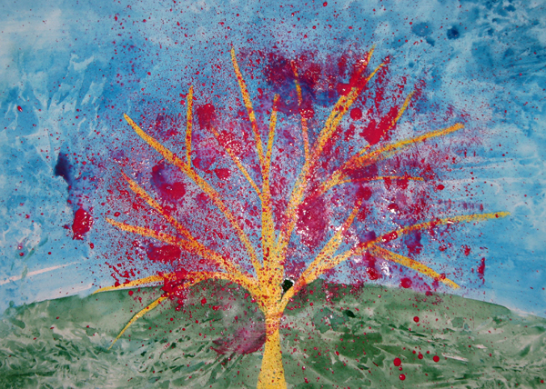
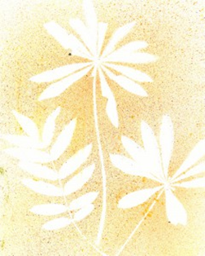
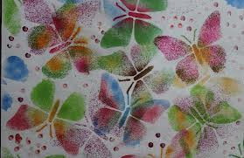
НАБРЫЗГ .
Материал: старые зубные щетки, гуашь, бумага, гербарий, силуэты.
Ход работы:
На кончик щетки набирается немного краски. Наклоните щетку над листом бумаги, а картонкой или расческой проведите по ворсу. Брызги разлетятся по чистому листу. Так можно изобразить звездное небо, салют. А еще можно вырезать любой силуэт и разместить на листе бумаги и разбрызгать краску. Затем убрать силуэт и у вас останется след, его можно дополнить, подрисовываю недостающие линии кисточкой.

Slide 16
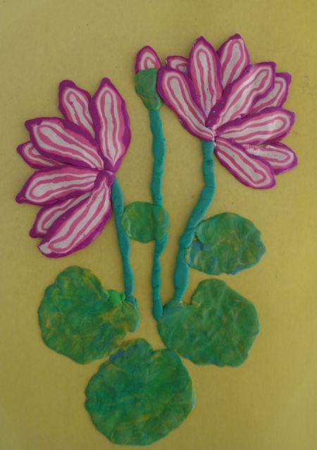
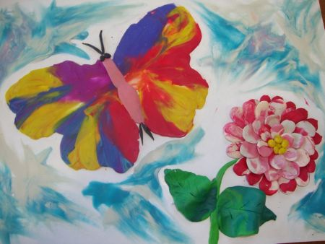
РИСОВАНИЕ ПЛАСТИЛИНОМ.
Материал: плотная бумага или картон, пластилин, карандаш.
Ход работы.
На плотный лист бумаги или картон нанесите карандашом контур. Рисуйте по нему теплым пластилином. Получается очень даже выразительно.

Slide 17
СПАСИБО ЗА ВНИМАНИЕ!

